Slide 1
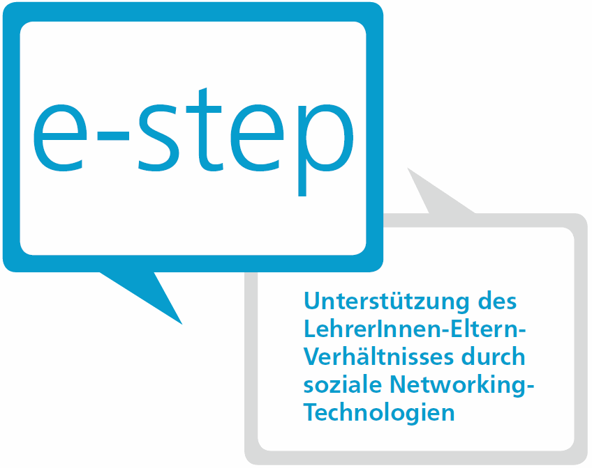
Module 3
Η γονεϊκή εμπλοκή στην πράξη: Aποτιμώντας τα αποτελέσματα μιας παρέμβασης/ δράσης

Slide 2
Στόχος
Nα χτίσουμε μία βήμα προς βήμα προσέγγιση για την αξιολόγηση των διαδικασιών, της εμπειρίας και του αντίκτυπου των δραστηριοτήτων της γονεϊκής εμπλοκής για το κάθε σχολείο.

Slide 3

Αυξάνοντας τον αντίκτυπο
- Ποιος είναι ο επιθυμητός αντίκτυπος μιας δράσης γονεϊκής εμπλοκής για το δικό σας σχολείο;
- Πώς θα μπορούσατε να τον επεκτείνετε πέρα από τα όρια του σχολείου;
Notes:
3

Slide 4
Δείκτες Αξιολόγησης
Ορίστε εξ αρχής ποιοτικούς και ποσοτικούς δείκτες αξιολόγησης.
Ορίστε από πριν πότε θα είναι επιτυχημένη η δραστηριότητά σας
Πώς μπορούν να αξιοποιηθούν τα μέσα κοινωνικής δικτύωσης ως δείκτες αποτελεσματικότητας της δράσης;
Πείτε μας μια ιστορία για την γονική εμπλοκή μέσα από μία κατασκευή
Θέστε τις προτεραιότητές σας σε αυτό το διάγραμμα
Notes:
4

Slide 5
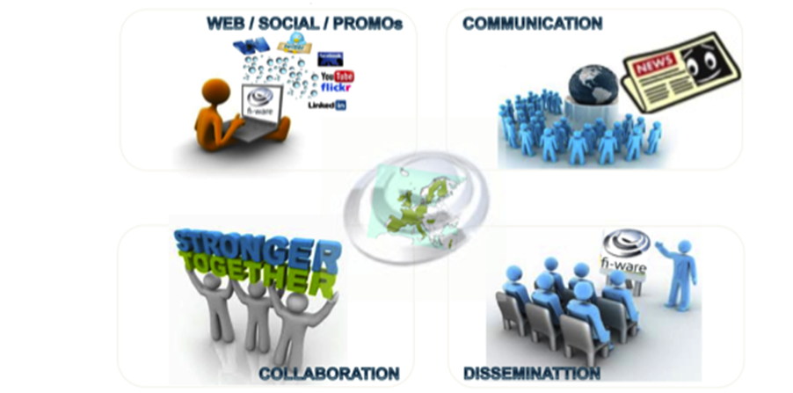
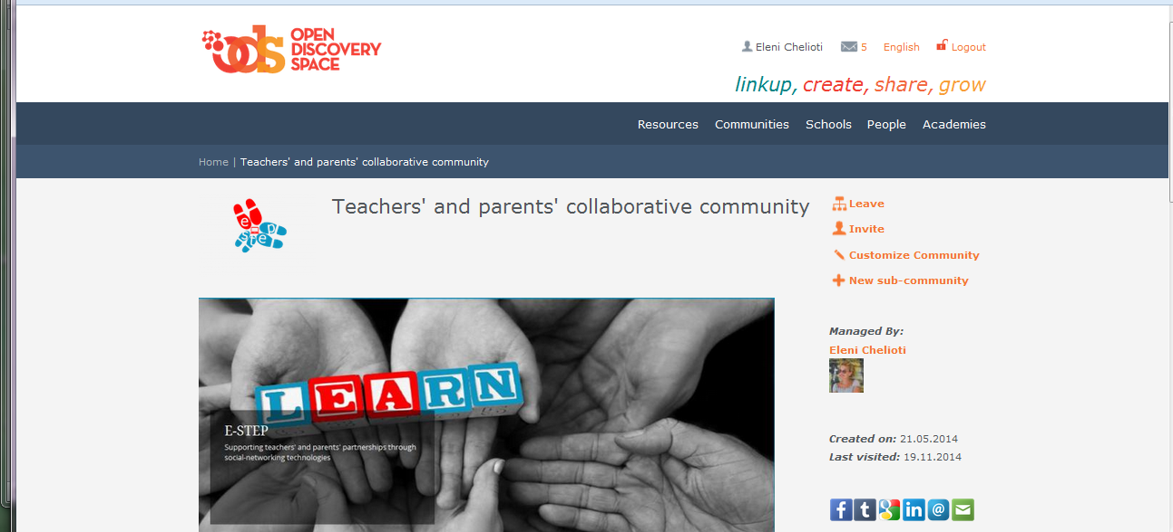
Διάχυση και ενημέρωση
Γονική Συμμετοχή
Συνεργασία Γονέων-Σχολείου
Γνωστοποιείστε τις δράσεις σας
Γνωστοποιείστε τα αποτελέσματα
Χρησιμοποιείστε τα social media για ενημέρωση των δράσεών σας
  Εντοπίστε τα καταλληλότερα social media
  Χρησιμοποιείστε την πλατφόρμα του ODS
  Αυξήστε το κοινό σας
Γονική Εμπλοκή
Notes:
5

Slide 6
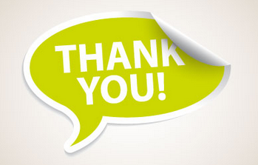
Notes:
6

